Slide 1


Slide 2
Tipos de variables
Números
Integers (enteros)
2, 4, 6, 7, 11, 99, etc
Floats (decimales)
0.1, 1.47, 3.14159, etc
Strings
“pedro”
Boolean
true (verdadero)
false (falso)
Notar que todo lo que entra al programa a través de un prompt() entra tipo string.

Slide 3
parseInt()
Sintaxis: parseInt(string, base);
Nos permite convertir un string a tipo Integer (entero).
Es posible especificar la base del número que queremos convertir.
Si lo primero que lee no se puede convertir a un número devuelve NaN (Not a Number).

Slide 4
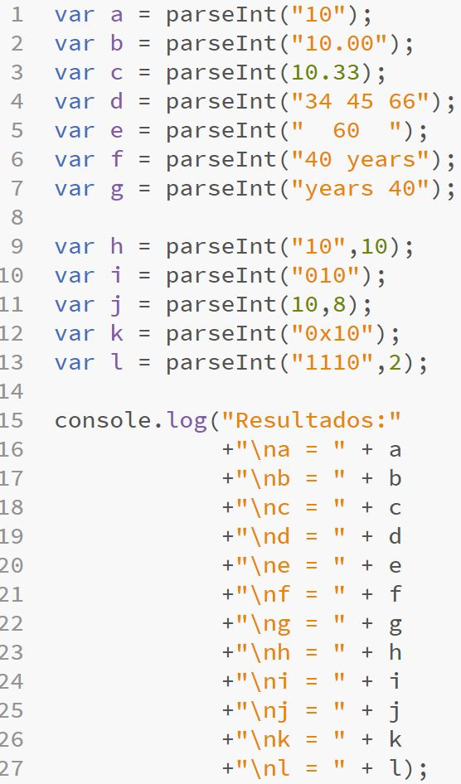
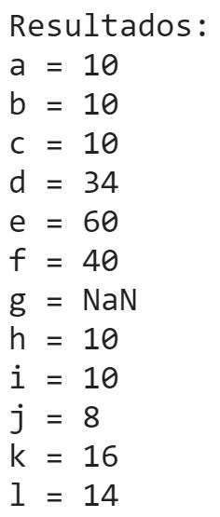
Ejemplo de uso

Slide 5
parseFloat()
Sintaxis: parseFloat(string)
Convierte un string a un número de punto flotante.
Determina si el primer caracter del string es un número en cuyo caso lo lee hasta el final (del número) y convierte.
Si el primer caracter no se puede convertir a un número, devuelve NaN.

Slide 6
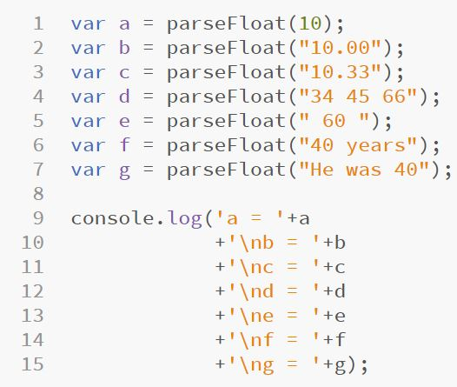
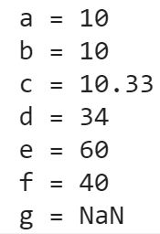
Ejemplo de uso

Slide 7
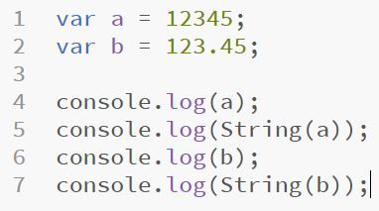
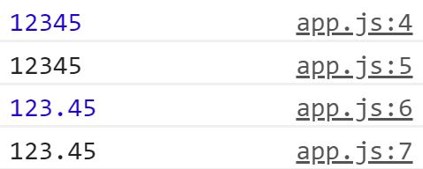
String()
Convierte un valor a texto

Slide 8
Ejercicios

Slide 9
MOSTRAR TODOS LOS RESULTADOS POR CONSOLA
Pedir al usuario que ingrese dos números por teclado y sumarlos.
Pedir al usuario que ingrese un número con decimales y mostrar su parte entera.
Pedir al usuario que ingrese un número de 4 dígitos e invertirlo.
Pedir al usuario que ingrese una cantidad expresada en segundos y mostrarla en días, horas, minutos y segundos.
Pedir al usuario que ingrese una cantidad de días, una cantidad de horas, una cantidad de minutos y una cantidad de segundos y luego expresarla en segundos.
Pedir al usuario que ingrese una cantidad monetaria y mostrar la cantidad mínima de billetes y monedas requerida para dicha cantidad.

Slide 10
Operadores Comparativos

Slide 11
Operadores relacionales
Determinan la relación que existe entre dos valores.
mayor que ( > )
menor que ( < )
Mayor o igual ( >= )
Menor o igual ( <= )
Estos operadores devuelven true cuando la relación se cumple y false cuando no.

Slide 12
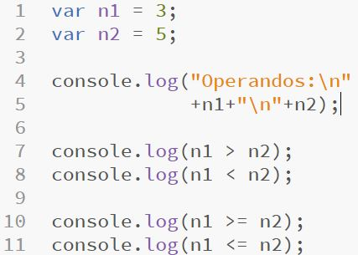
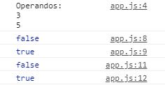
Operadores Relacionales

Slide 13
Operadores de igualdad
Igualdad ( == )
Convierte los operandos si no son del mismo tipo, luego aplica una comparación estricta.
x == y da verdadero siempre que el valor de x sea igual al valor de y, sin importar el tipo de variable que sea cada uno.
Identidad/Igualdad Estricta ( === )
x === y da verdadero si, y sólo si, ambas variables son del mismo tipo (int, float, string) y a su vez, el valor almacenado en x es igual al valor almacenado en y.

Slide 14
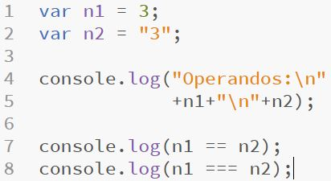

Operadores de Igualdad

Slide 15
Operadores de desigualdad
Desigualdad ( != )
x != y devuelve verdadero si los valores almacenados en x e y no son iguales.
Si los operandos son de distinto tipo, el operador intenta convertirlos a un tipo apropiado para la comparación.
Sin Identidad/Desigualdad Estricta ( !== )
x !== y devuelve verdadero si los valores almacenados en x e y no son iguales y/o x e y no son del mismo tipo.

Slide 16
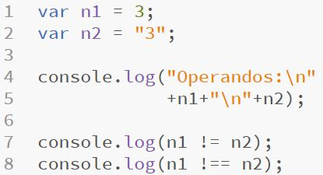

Operadores de Desigualdad

Slide 17
FIN

